Slide 1
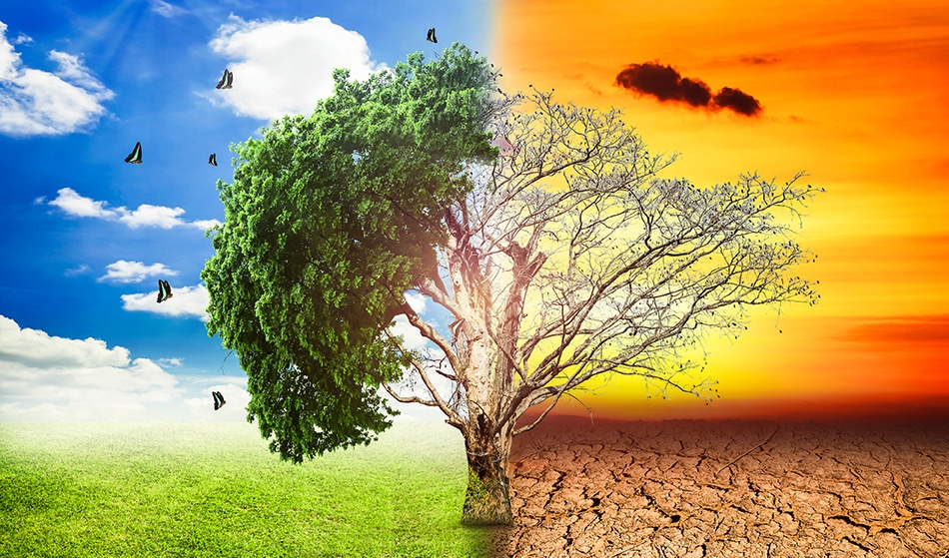
Globalno zagrevanje

Slide 2
Pojam globalnog zagrevanja
Globalno zagrevanje je povećanje prosečne temperature zemljine atmosfere i povećanje okeana.
Prosečna temperatura se znatno promenila u 20. veku.

Slide 3
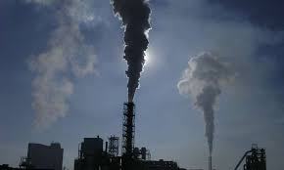
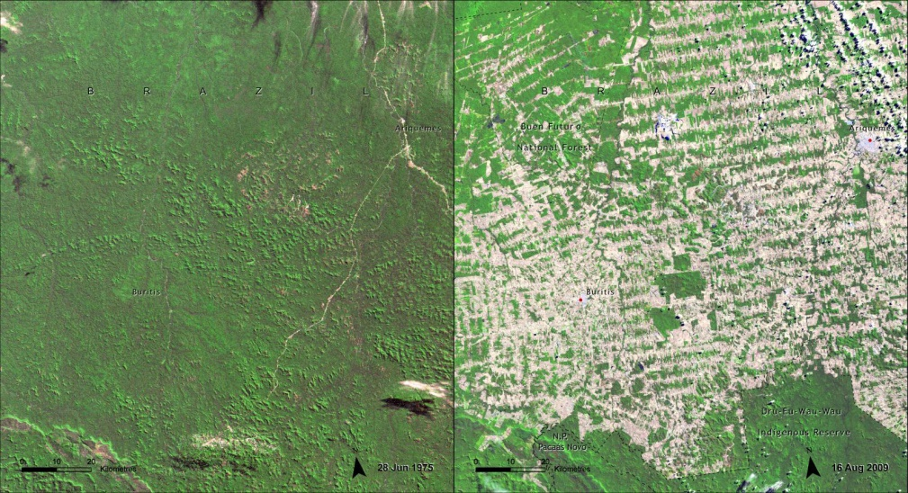
Uzroci
Neki od uzroka globalnog zagrevanja su:
Pojačanje efekta staklene bašte
Sagorevanje fosilnih goriva ( oslobađa ogromne količine ugljen dioksida )
Industrija ( ugljen dioksid i metan )
Posečene šume

Slide 4
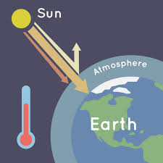
Efekat staklene bašte
Je proces zagrevanja planete Zemlje koji je nastao poremećajem energetske ravnoteže između količine zračenja koje Zemljina površina prima od Sunca i vraća u svemir.

Slide 5
Efekat staklene bašte
Deo toplotnog zračenja, koje stiže do zemljine kore, odbija se u atmosferu i, umesto da ode u svemir, apsorbuju ga neki gasovi u atmosferi i ponovno dozračuju na Zemlju. Na ovaj način se temperatura Zemljine površine povišava. Gasovi koji najviše doprinose ovom fenomenu su ugljen-dioksid i metan.

Slide 6
Efekat staklene bašte
Efekat nastaje na sličan način kao u stakleniku, gde Sunčevi zraci vidljivog i prodirukroz staklo i greju tlo ispod stakla. Tlo potom emituje infracrveno zračenje koje ne može proći kroz staklo, zadržava se unutra i tlo ostaje zagrejano.

Slide 7
Posledice globalnog zagrevanja
Gušća atmosfera
Istrebljenje vrsta ( nprm. polarni medvedi,zlatna žaba. )
Raste srednja temperatura ( svake godine )
Promena klime
Topljenje leda
Nivo mora se podiže
Suše su sve ćešće

Slide 8
Šta se predviđa u vezi globalnog zagrevanja?
Do kraja 21. veka porast središnje temperature će biti do 6,4 °C.
Okeani i mora će se zagrejati do dubine od 3000 metara.
Nivo mora će porasti do 80cm.
Sa jedne strane će biti pustinjske oblasti a sa druge poplave.

Slide 9
Šta možemo uraditi protiv globalnog zagrevanja?
Koristiti sunčevu energiju pomoć u solarnih panela
Voziti električna kola
Smanjenje upotrebe fosilnih goriva
Korišćenje javnog prevoza
Izolacija kuća i zgrada
Smanjenje potrošačkih navika
Odabir hrane
Sprečavanje topljenja leda.

Slide 10
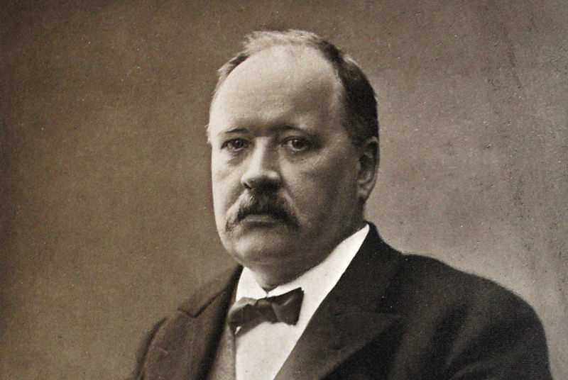
Zanimljivosti
Prvi koji je javno rekao da sagorevanje fosilnih goriva negativno utiče na stanje u prirodi, bio je švedski naučnik, Svante Arenius (Svante Arrhenius), 1896. godine.

Slide 11
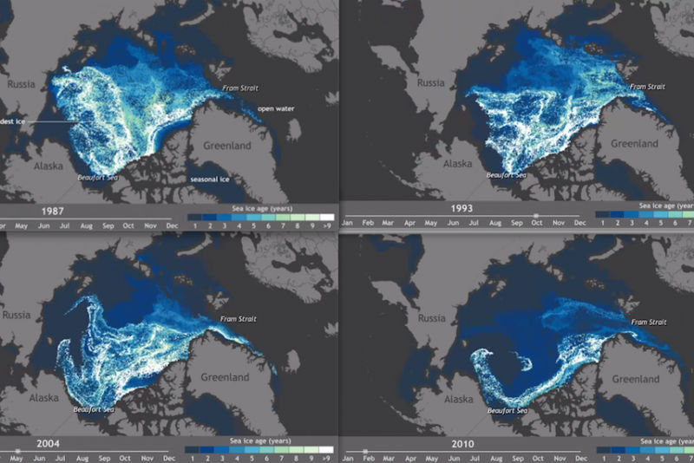
Zanimljivosti
Arktik, odnosno severna polarna oblast, je samo u poslednjoj deceniji, kako kažu naučnici izgubio 18% od svoje ledene površine.

Slide 12
Zanimljivosti
Period od 2000. godine, pa do 2009. godine, smatra se najtoplijom dekadom, od kako su počela temperaturna merenja.

Slide 13
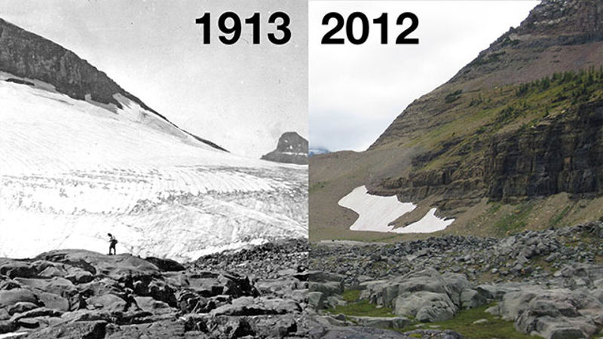
Zanimljivosti
Nacionalni park glečera u Montani pre i sada

Slide 14
Zanimljivosti
Topljenje leda sa severne i južne polarne kape, prouzrokuje globalno podizanje nivoa okeana i mora, što u bliskoj budućnosti dovodi u veliku opasnost svetske priobalne gradove, a posebno severnoameričke, kao što su Njujork ,Boston i Majami

Slide 15
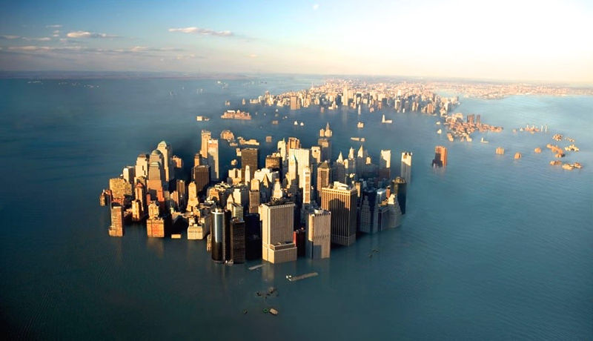

Slide 16
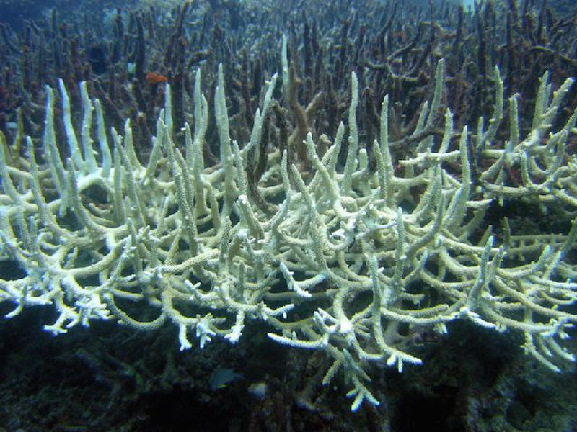
Zanimljivosti
Jedna od težih posledica globalnog zagrevanja jeste i proces beljenja koralnih grebena.

Slide 17
Аутори:
Богдан Кефер
Огњен Росић
Хвала на пажњи!

